Slide 1
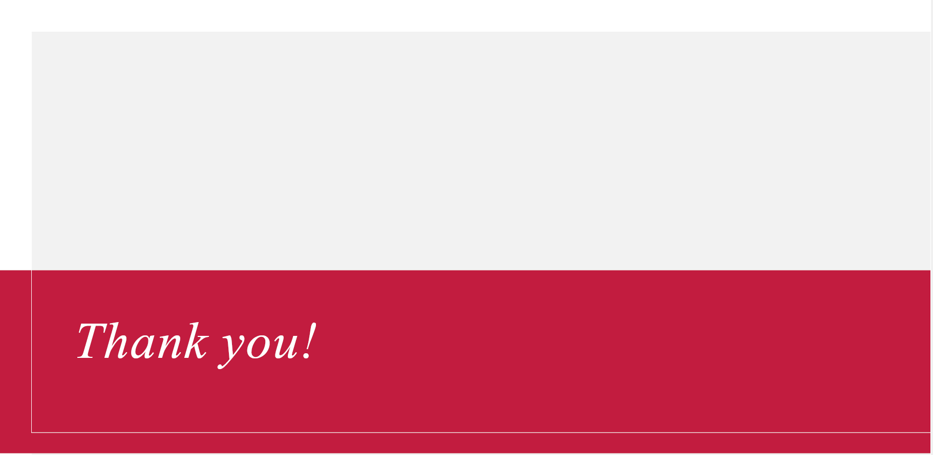
ご依頼内容

Slide 2
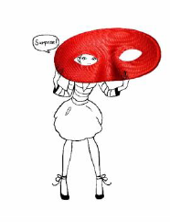
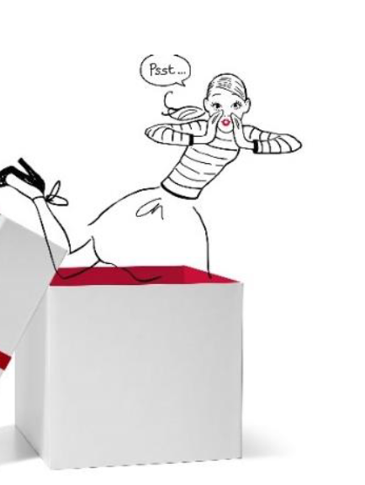
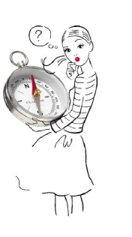
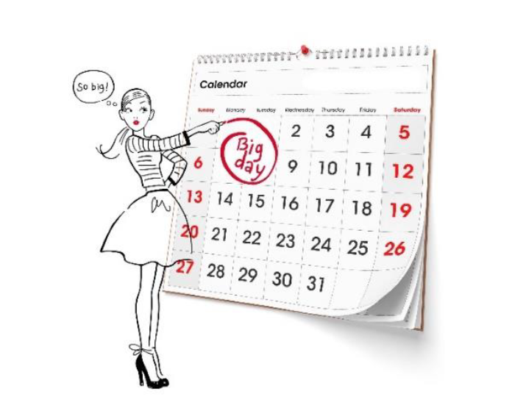
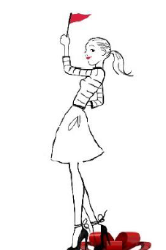
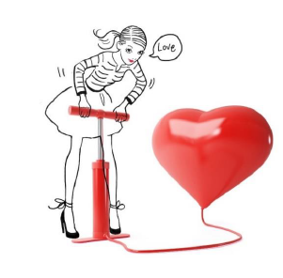
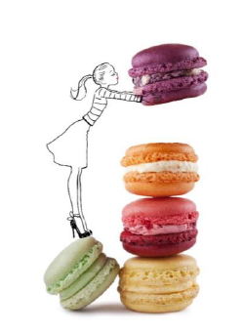
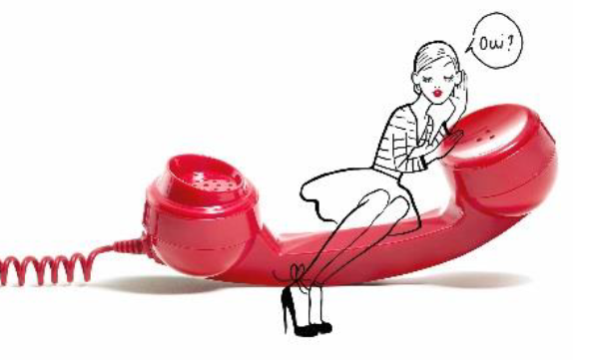
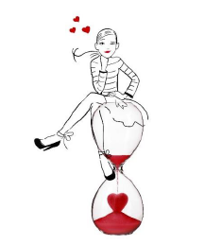
■依頼からご発注までの流れ
1、【公開依頼】
デザイナー様選定の為、スタンプのトンマナを確認させていただきたく、以下、弊社キャラクターを参考に、LINEスタンプで、思わず「かわいい！」「ダウンロードしたい」と思うスタンプを
白黒で一個、ラフデザインをお送りください。
2、【本採用、正式発注】
上記ラフデザインを確認させていただいた後、「1名」を本採用とさせていただきます。
本採用後は8個のスタンプを正式に作成⇒修正（２～３回）⇒ご納品いただきます。
2

Slide 3
■依頼主の紹介
・某フランス化粧品ブランド、20～50・60代まで幅広い年齢のお客様にご愛用いただいております。
・平均顧客単価約10,000円
・お客様構成比 95%女性：5%男性
・主要製品：エイジングケア美容液、目もと用美容液、メイク崩れ防止スプレー、リップケア製品等。
■目的
・LINEスタンプを使用する事で、ブランドを認知していないお客様に認知いただく。新規顧客の獲得。
■イメージ
・パリジェンヌを想像させる、上品で親しみあるキャラクター。
・20代後半から40代女性が思わずダウンロードしたくなるデザイン。
・LINEスタンプに合った親しみやすい輪郭、頭身バランス。
■ご発注金額
①ラフデザイン1個のご提案：0円
②本採用後、8個の作成：80,000円※修正費用含む

